Slide 1








Chào
mừng
các
thầy cô
về
dự giờ,
thăm
lớp
Lớp : 1
Giáo viên :
Trường :

Slide 2
Thứ hai ngày 00 tháng 00 năm 2020
Khởi động
Trò chơi : AI NHANH HƠN
Các em hãy kể tên các loại cây mà em biết?

Slide 3


CHÚC MỪNG

Slide 4


Thứ hai ngày 00 tháng 00 năm 2020
Kiểm tra đồ dùng

Slide 5
Chủ đề: NHÀ TRƯỜNG
MĨ THUẬT
Thứ hai ngày 00 tháng 00 năm 2020
Bài: CÂY TRONG SÂN TRƯỜNG EM
MỤC TIÊU:
Nhận biết được khung cảnh và các hoạt động ở nhà trường.
Vẽ được bức tranh về nhà trường.
Nêu được cảm nhận về sự kết hợp hài hòa của chấm, nét, hình, màu, đậm nhạt và khung cảnh trong tranh.

Slide 6
Chủ đề: NHÀ TRƯỜNG
MĨ THUẬT
Thứ hai ngày 00 tháng 00 năm 2020
Bài: CÂY TRONG SÂN TRƯỜNG EM
I. Quan sát:

Slide 7
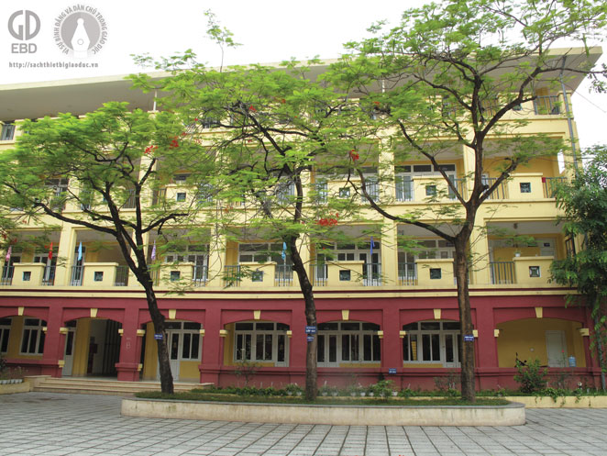
Em thấy cây có những bộ phận gì?
Em thấy cây có những bộ phận gì?
Hình và màu của lá cây như thế nào?
Em sẽ vẽ cây nào trong sân trường?
Thân cây to hay nhỏ, cao hay thấp?

Slide 8
Chủ đề: NHÀ TRƯỜNG
MĨ THUẬT
Thứ hai ngày 00 tháng 00 năm 2020
Bài: CÂY TRONG SÂN TRƯỜNG EM
I. Quan sát:
Tóm tắt:
+ Cây trong tự nhiên có nhiều loại khác nhau.
+ Thân cây thường to hơn cành.
+ Cành cây thường giống các nét khác nhau.
+ Lá cây có nhiều hình dạng to, nhỏ, màu sắc khác nhau.

Slide 9
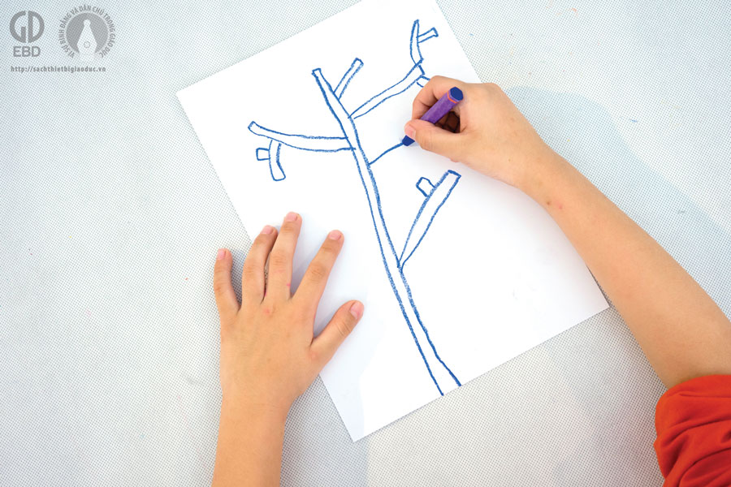
Chủ đề: NHÀ TRƯỜNG
MĨ THUẬT
Thứ hai ngày 00 tháng 00 năm 2020
Bài: CÂY TRONG SÂN TRƯỜNG EM
II. Cách vẽ cây:
+ Bước 1: Vẽ thân cây, cành cây bắng các nét.

Slide 10
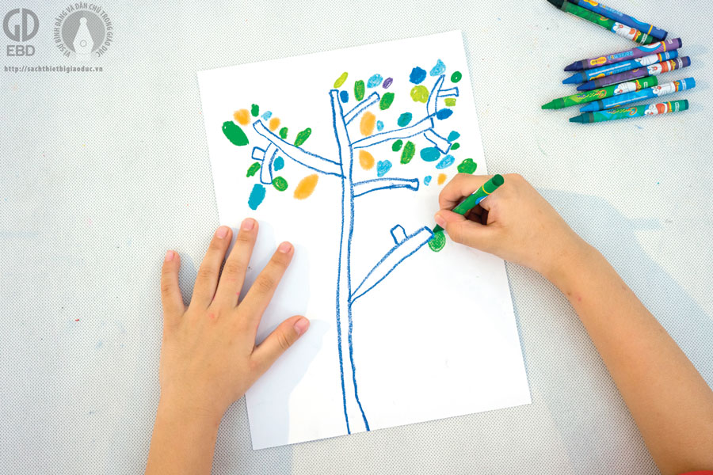
Chủ đề: NHÀ TRƯỜNG
MĨ THUẬT
Thứ hai ngày 00 tháng 00 năm 2020
Bài: CÂY TRONG SÂN TRƯỜNG EM
II. Cách vẽ cây:
+ Bước 2: Vẽ lá cây bằng các chấm, nét, màu.
.

Slide 11
Chủ đề: NHÀ TRƯỜNG
MĨ THUẬT
Thứ hai ngày 00 tháng 00 năm 2020
Bài: CÂY TRONG SÂN TRƯỜNG EM
II. Cách vẽ cây:
+ Bước 1: Vẽ thân cây, cành cây bắng các nét.
+ Bước 2: Vẽ lá cây bằng các chấm, nét, màu.
.
B1
B2

Slide 12
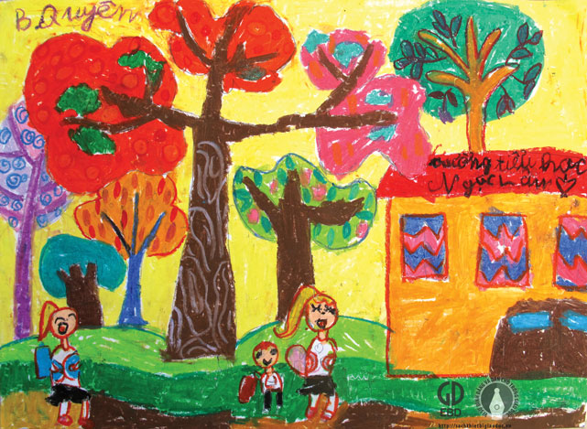
Chủ đề: NHÀ TRƯỜNG
MĨ THUẬT
Thứ hai ngày 00 tháng 00 năm 2020
Bài: CÂY TRONG SÂN TRƯỜNG EM
Tham khảo tranh vẽ:

Slide 13
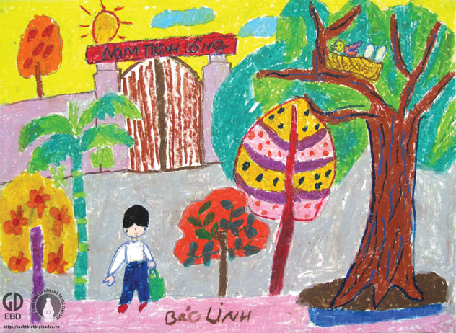
Chủ đề: NHÀ TRƯỜNG
MĨ THUẬT
Thứ hai ngày 00 tháng 00 năm 2020
Bài: CÂY TRONG SÂN TRƯỜNG EM
Tham khảo tranh vẽ:

Slide 14
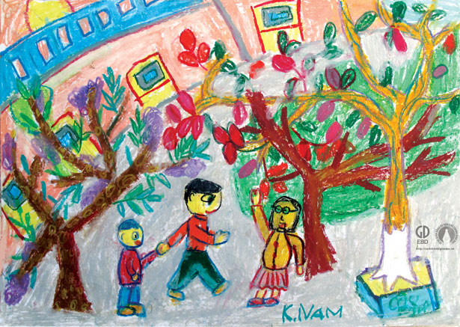
Chủ đề: NHÀ TRƯỜNG
MĨ THUẬT
Thứ hai ngày 00 tháng 00 năm 2020
Bài: CÂY TRONG SÂN TRƯỜNG EM
Tham khảo tranh vẽ:

Slide 15
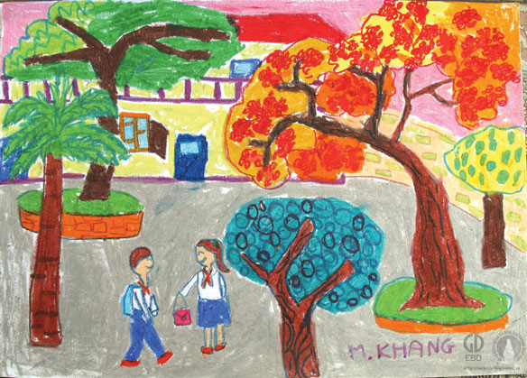
Chủ đề: NHÀ TRƯỜNG
MĨ THUẬT
Thứ hai ngày 00 tháng 00 năm 2020
Bài: CÂY TRONG SÂN TRƯỜNG EM
Tham khảo tranh vẽ:

Slide 16
Chủ đề: NHÀ TRƯỜNG
MĨ THUẬT
Thứ hai ngày 00 tháng 00 năm 2020
Bài: CÂY TRONG SÂN TRƯỜNG EM
Tham khảo tranh vẽ:

Slide 17
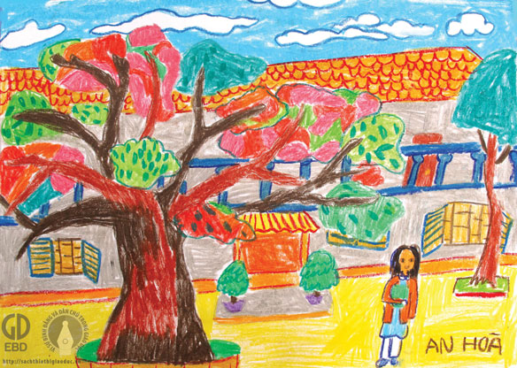
Chủ đề: NHÀ TRƯỜNG
MĨ THUẬT
Thứ hai ngày 00 tháng 00 năm 2020
Bài: CÂY TRONG SÂN TRƯỜNG EM
Tham khảo tranh vẽ:

Slide 18
Chủ đề: NHÀ TRƯỜNG
MĨ THUẬT
Thứ hai ngày 00 tháng 00 năm 2020
Bài: CÂY TRONG SÂN TRƯỜNG EM
III. Thực hành:
Các em hãy chọn và vẽ cây trong sân trường,vẽ thêm cảnh vật quanh cây.

Slide 19
Chủ đề: NHÀ TRƯỜNG
MĨ THUẬT
Thứ hai ngày 00 tháng 00 năm 2020
Bài: CÂY TRONG SÂN TRƯỜNG EM
VI. Trưng bày sản phẩm và chia sẻ:

Slide 20
Tuyên dương

Slide 21

i
i
Tiết học đến đây kết thúc!
Kính chúc Quý Thầy
cô giáo và các em
vui khoẻ.

